Slide 1
Les s on 19: iPad 开发指南
iPad与iPhone异同
iPhone程序转换成iPad程序步骤
拆分视图控制器

Slide 2
iPad与iPhone异同
除了CPU和触屏的大小外，事实上iPad就是去掉打电话、收发短信功能的iPhone。
为iPhone和iPad开发程序基本上完全相同
iPad用户可以在2X模式下运行iPhone应用
大屏幕,分辨率1024x768,UI设计iPad有更大的空间
9.7寸屏，分辨率1024*768，去除状态栏20后剩1004
iPad没有固定的方向，必须四个方向都支持。
iPad可以外接键盘,iPhone不行
● 更多信息请参考： iPad软件界面设计基本规范

Slide 3
iPhone转换成iPad步骤
配置Xcode构建目标
更新Info.plist以支持多界面方向
添加特定于iPad的界面组件
更新iPad视图和边框
添加多方向支持

Slide 4
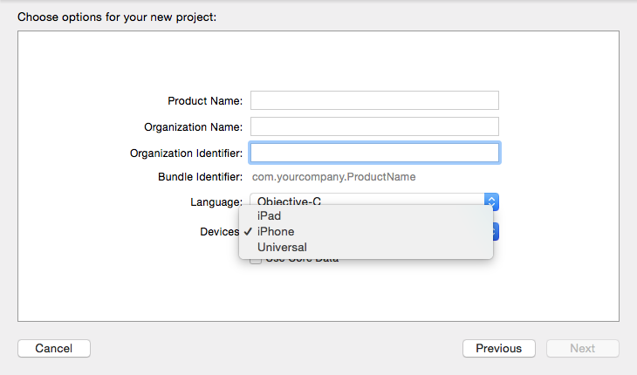
配置Xcode构建目标
在xcode中可以开发同时支持iPhone与iPad的应用
只有一个通用的二进制构建，但维护困难
最好构建iPhone,iPad两个单独的应用程序
选择Devices:iPad或iPhone

Slide 5
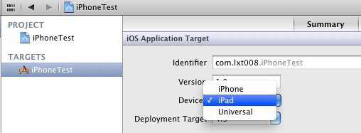
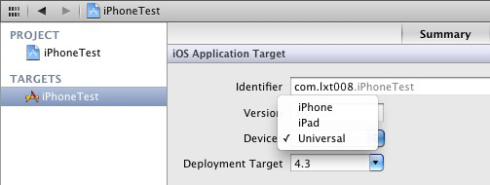
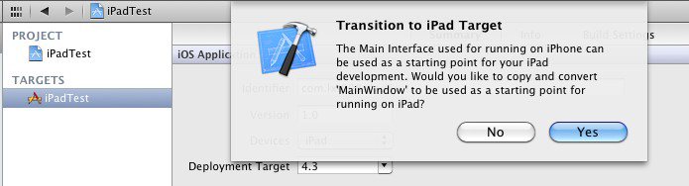
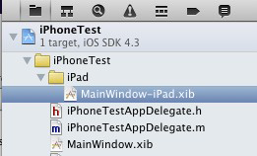
切换目标设备
由iPhone转换成iPad或通用Universal设备，都需要Transition to iPadTarget,iPhone项目中会生成xxx-iPad.xib文件

Slide 6

更新Info.plist以支持多方向
iPad应用应该支持所有界面方向
Portrait (bottom home button):竖屏,Home键在底部
Portrait (top home button)：竖屏,Home键在顶部
Landscape (left home button)：横屏,Home键在左边
Landscape (right home button)：横屏,Home键在右边

Slide 7
更新iPad视图和边框
iPhone与iPad的分辨率不一样，所以把iPhone项目转换成iPad项目时有一个问题就是不能动态适应iPad的界面
解决办法是
代码中所有视图大小都动态使用设备大小或相对大小
如获取屏幕大小： [[UIScreen ms] applicationFrame]
UI使用AutoLayout
用户旋转设备时自动调整相关值

Slide 8
添加多方向支持
● 所有视图上实现shouldAutorotateToInterfaceOrientation方法
- (BOOL)shouldAutorotateToInterfaceOrientation:(UIInterfaceOrientation)interfaceOrientation {
// Return YES for supported orientations
#if __IPHONE_OS_VERSION_MAX_ALLOWED >= 30200//iPad
return YES; / /支持所有方向
#else
/ /仅支持横向
return (interfaceOrientation == UIInterfaceOrientationPortrait);
#endif
}

Slide 9
参考案例
拆分视图由左右两个视图构成
左边一般使用UITableView,右边UIView显示细节信息
使用模板Split View-based Application创建
SplitViewControllerDemo
多方向支持
拆分视图控制器
弹出式视图控制器
表视图控制器
UIWebView

Slide 10
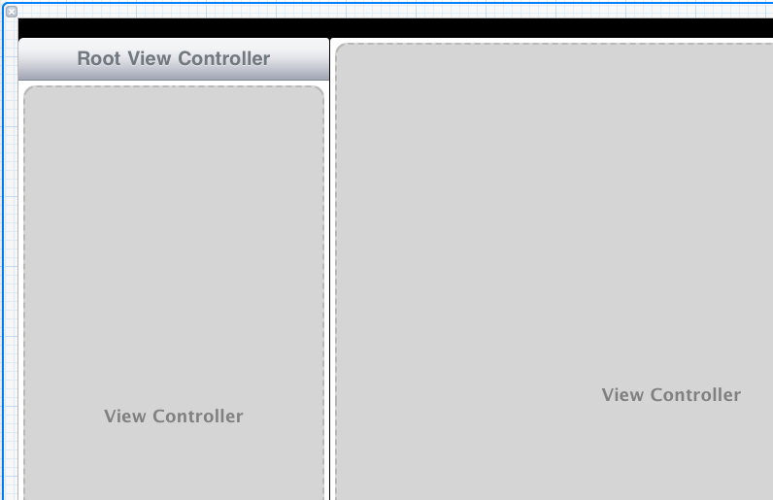
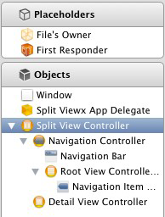
拆分视图结构
Split View Controller包括两个主视图
导航视图控制器Navigation Controller
导航条Navigation Bar
Root View Controller
细节视图控制器Detail View Controller
显示细节信息的UIView

Slide 11
总结
iPad与iPhone异同
iPhone程序转换成iPad程序步骤
拆分视图控制器

